Slide 1
软件需求的问题
.开发复杂的软件系统，业绩总不令人满意
－在美国，每年花费超过$2500亿开发175000个IT项目
－只有16%的项目能够按时、按预算、满足要求地交付
－大约31%的项目在完成之前被取消
－52.7%的项目成本是原来预算成本的189%
.项目失败的原因
－缺乏用户参与：占所有项目的13%
－不完整的需求和规格说明：所有项目的12％
－不断改变的需求和规格说明：所有项目的12％
Notes:
随着计算机技术的飞速发展，软件已经成为人们生活中不可缺少的一部分。人们在使用软件的过程中，常常会抱怨它无法执行某些基本操作。但对于软件开发人员而言，用户不断提出新的要求是一件多么烦人的事。其实，在软件开发过程中遇到的许多问题，都是由于收集、编写、协商、修改软件需求过程中的失误带来的，诸如信息收集不全、功能不明确、交流不充分、文档不完善、需求发生变化等。可以这样说，软件项目中百分之四十至百分之六十的问题都是在需求分析阶段埋下的"祸根"。
开发软件系统最为困难的部分就是准确说明开发什么。最为困难的概念性工作便是编写详细的技术需求，包括所有面向用户、面向机器和其它软件系统的接口。软件需求一旦做错，将会给系统带来极大损害的部分，同时对以后的修改带来极大的困难。因此，完全理解软件需求对软件开发的成功起着至关重要的作用。

Slide 2
软件需求的问题
.软件需求对最终产品的影响
缺陷来源
潜在缺陷
排除效率
提交的缺陷
需求
设计
编码
建档
不恰当修改
合计
1.00
1.25
1.75
0.60
0.40
5
77%
85%
95%
80%
70%
85%
0.23
0.19
0.09
0.12
0.12
0.75
需求错误占整个提交错误的1/3

Slide 3
需求错误的代价
早期需求错误的危害
－重新规格说明、设计、编码和测试
－改变订单：告诉用户和操作用一个修正后的版本来代替有缺陷的版本
－纠正活动：消除由于不正确的系统操作的一切危害，可能涉及到赔偿客户损失已经重新运行系统等。
－报废：即使设计、代码和测试完成得很好，由于他们是根据不正确得需求产生得，所有不得不丢弃。
－技术人员未客户重新安装新软件所必须支付得服务成本。

Slide 4
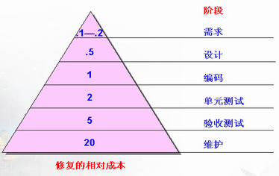
需求错误的代价

Slide 5
需求的概念
IEEE软件工程标准词汇表（1997年）将需求定义为：
（1）用户解决问题或达到目标所需的条件或能力。
（2）系统或系统部件要满足合同、标准、规范或其它正式规定文档所需具有的条件或能力。
（3）一种反映上面（1）或（2）所描述的条件或能力的文档说明。

Slide 6
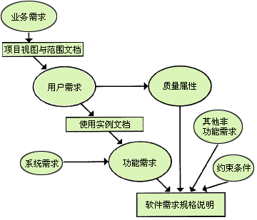
需求的层次
Notes:
从不同的角度来看，需求具有不同的层次，即业务需求、用户需求、功能需求和非功能需求等
* 业务需求（business requirement）反映了组织机构或客户对系统或产品高层次的目标要求，它们在项目视图与范围文档中予以说明。
* 用户需求（user requirement）描述了用户使用产品必须要完成的任务，可以在用例模型或方案脚本中予以说明。
* 功能需求（functional requirement）定义了开发人员必须实现的软件功能，使得用户能完成他们的任务，从而满足了业务需求。
* 非功能需求（non-functional requirement）是从各个角度对系统的约束和限制，反映了应用对软件系统质量和特性的额外要求。非功能需求包括过程需求、产品需求和外部需求三类，其中过程需求有交付、实现方法和标准等需求，产品需求包含性能、可用性、实用性、可靠性、可移植性、安全保密性、容错性等方面的需求，外部需求有法规、成本、操作性等需求。
软件需求规格说明在开发、测试、质量保证、项目管理以及相关项目功能中起着重要的作用。其中，功能需求充分描述了软件系统所应具有的外部行为；非功能需求描述了系统展现给用户的行为和执行的操作等，包括产品必须遵从的标准和规范、外部界面的具体细节、性能要求、设计或实现的约束条件及质量属性。

Slide 7
实例：银行ATM系统
.业务需求
－为用户提供自助存取款服务
.用户需求
－可以随时安全、快捷地进行存款和取款
.功能需求
－系统允许用户从银行帐户中取款
－系统允许用户向银行帐户中存款
－系统允许用户查询银行帐户中余额
－系统用6位密码检验操作的合法性
.非功能需求
－系统在20秒内相应需求
－系统24×7运行

Slide 8
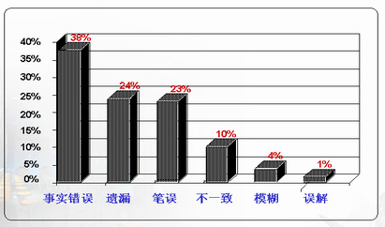
需求的问题

Slide 9
建立良好需求的困难
. 需求理解
－客户或用户经常不清楚自己真正需要什么，直到他们看见为止。
.需求建模
－对于大型复杂系统，需求建模是一项费时而且具有挑战性的工作。
.沟通和理解
－软件系统是复杂的，客户或用户与开发人员之间很难有效地沟通和交流
.需求管理
－由于需求在整个开发过程中不稳定，很难控制和了解需求变化造成的影响。

Slide 10
需求工程
活动
需求管理
需求获取
需求分析
规格说明
需求验证
产品
会议交
谈记录
需求规
格说明
被验证需
求规格说明
分析模型

Slide 11
需求获取工作内容
聆听用户的需求
分析和整理所获取的信息
形成文档化的描述

Slide 12
需求获取的技术
向系统相关者进行问卷调查
主持与用户的面谈和讨论
需求专题讨论会
复查现有的报表和过程描述
观察商业过程和工作流程
应用用例
建立原型

Slide 13
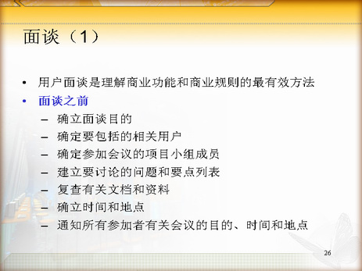
需求获取的技术

Slide 14
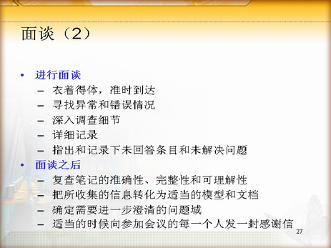
需求获取的技术

Slide 15
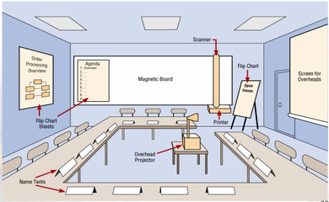
专题讨论会

Slide 16
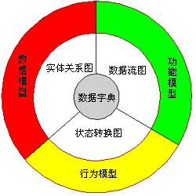
结构化分析模型
Notes:
需求分析产生的模型使人们可以更好地理解将要建造的系统，它有助于系统分析员理解系统的信息、功能和行为，成为确定需求规格说明完整性、一致性和精确性的重要依据，奠定了软件设计的基础。
结构化分析导出的分析模型包括数据模型、功能模型和行为模型，具体形式如上图所示。该模型以"数据字典"为核心，它描述了软件使用的所有数据对象，围绕这个核心的是"实体关系图"、"数据流图"和"状态转换图"。
* 实体关系图（Entity-Relationship Diagram，ERD）：作为数据建模的基础，描述数据对象及其关系；
* 数据流图（Data Flow Diagram，DFD）：作为功能建模的基础，描述数据怎样转换以及转换的功能；
* 状态转换图（State-Transition Diagram，STD）：作为行为建模的基础，表示系统的各种行为状态以及状态间的转换方式。

Slide 17
数据流图
数据流图是一种图形化的系统模型，表示信息的主要需求，即输入、输出、过程和数据存储。
对于大型软件系统，用一张数据流图表示所有数据、加工和处理过于庞大、复杂，难以理解，
分层数据流图可以有效解决这个问题。
实现信息抽象
高层次数据流图是低层次数据流图的抽象，低层次数据流图是高层次数据流通的实现细节。
实现信息隐藏
高层次数据流图不体现具体实现细节，暂时掩盖了低层次的处理及其之间的关系。

Slide 18
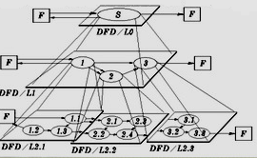
数据流图的层次

Slide 19
数据流图的基本元素
外部实体
代表系统之外的人、物或组织
它发出或接收系统的数据
数据流
表示DFD中过程、外部实体和存储之间的数据移动
数据流不反映控制流，数据流反映数据处理对象。

Slide 20
数据流图的基本元素（续）
过程
对数据执行某种操作和变换，把输入数据变成输出数据。
数据存储
数据存储不等同于一个文件，数据库，可以表示文件的一部分、数据库元素或记录的一部分等
指向数据存储的箭头可以是单向,也可以是双向的。

Slide 21
数据流图的符号
外部实体
数据流
过程
数据存储

Slide 22
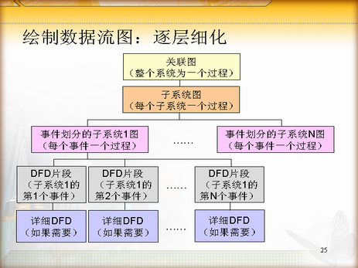

Slide 23
数据流图的绘制过程
（1） 第0层DFD将整个系统表示成一个加工；
（2） 确定并标记主要的输入和输出；
（3） 分离出下一层中的加工、数据对象和存储，并对其进行细化，一次细化一个加工；
（4） 标记所有加工和箭头；
（5） 重复步骤（3）和（4），直到所有的加工只执行一个简单的操作，可以很容易地用程序实现。

Slide 24
实例 学生成绩管理系统
教务人员维护学生信息和课程信息，并登录学生的选课成绩；
学生查询自己的成绩单。

Slide 25
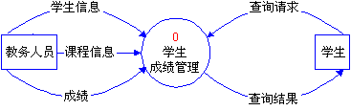
顶层数据流图

Slide 26
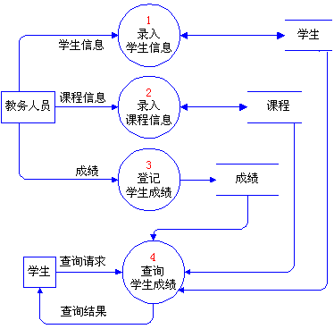
1层数据流图

Slide 27
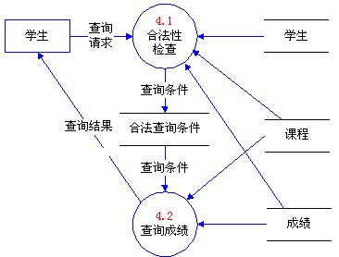
2层数据流图

Slide 28
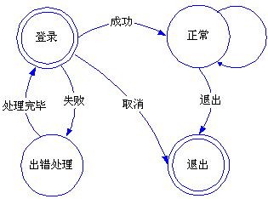
状态图

